Slide 1
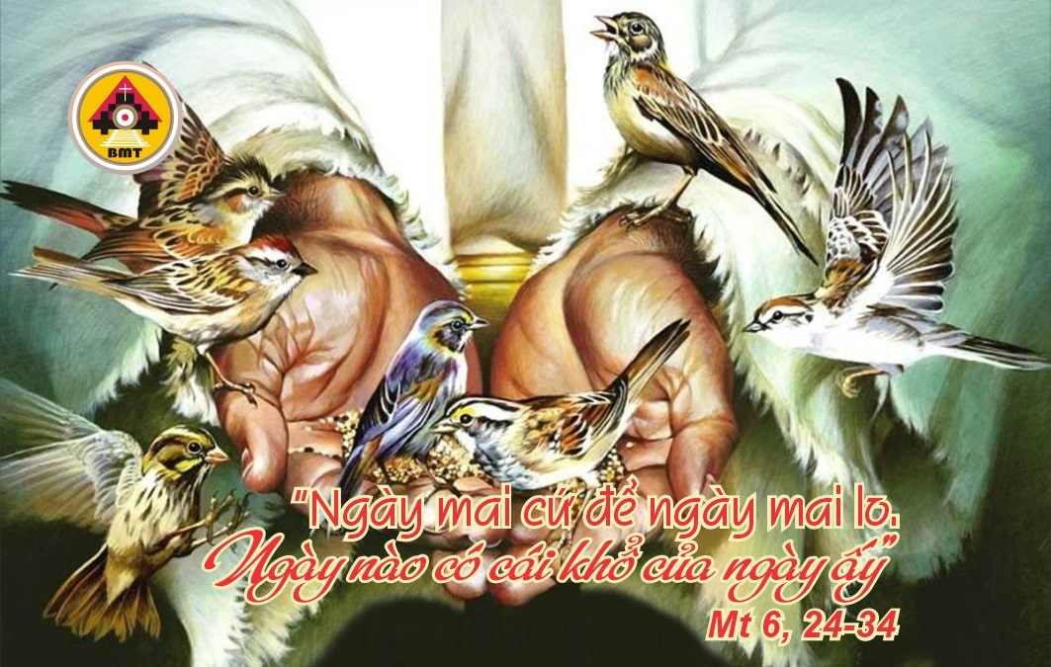

THỨ BẢY TUẦN XI THƯỜNG NIÊN A

Slide 2
Ca Nhập Lễ
Lạy Chúa, xin nghe tiếng tôi kêu cầu. Lạy Chúa là Đấng cứu độ tôi, Chúa là Đấng phù trợ tôi, xin đừng bỏ rơi và đừng hắt hủi tôi.

Slide 3
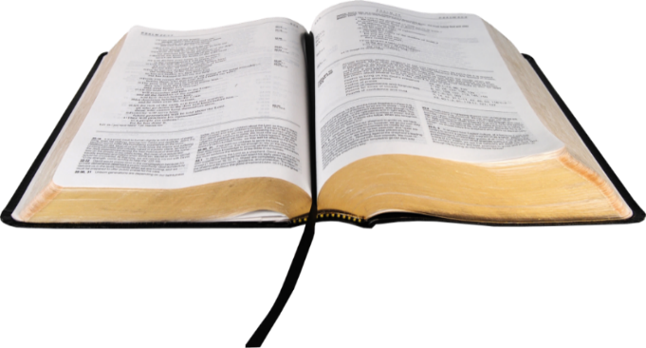
Bài Đọc 1: 2 Sb 24, 17-25
“Các ngươi đã giết Dacaria giữa đền thờ và bàn thờ”.
Trích sách Sử Biên niên quyển thứ hai.

Slide 4
Đáp Ca
Tv 88, 4-5. 29-30. 31-32. 33-34
Đáp: Ðời đời Ta sẽ dành cho người lòng sủng ái (c. 29a).

Slide 5
Alleluia: Mt 4, 4b
Alleluia-alleluia: – Người ta sống không nguyên bởi bánh, nhưng bởi mọi lời do miệng Thiên Chúa phán ra. – Alleluia.

Slide 6
Phúc Âm: Mt 6, 24-34

Slide 7
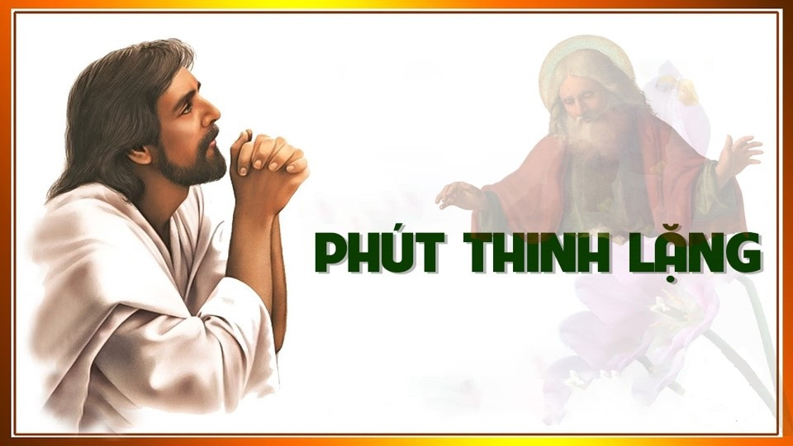

Slide 8
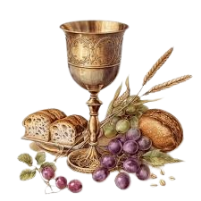
DÂNG LỄ

Slide 9
CA HIỆP LỄ
Có một điều tôi xin Chúa, một điều tôi kiếm tìm, đó là tôi được cư ngụ trong nhà Chúa suốt đời tôi.

Slide 10
THỨ BẢY TUẦN XI THƯỜNG NIÊN A

